Slide 1
Testes de Capacidade da Infraestrutura em Cenários de Estresse –
Ambiente Pós-Negociação
WEBINAR
08.11.2022

Slide 2




Objetivo do Webinar
  Apresentar aos participantes os indicadores e plano de trabalho relacionado a gestão da capacidade tecnológica para o ambiente de pós-negociação no mercado de Listados B3
Apresentação do arcabouço regulatório relacionado a capacidade de infraestrutura
Estabelecer os indicadores de capacidade a serem utilizados nos testes, assim como as métricas consideradas
Suporte, orientação e avaliação dos testes de capacidade em cenários de estresse

Slide 3
Apresentação do arcabouço regulatório relacionado a capacidade de infraestrutura
Estabelecer os indicadores de capacidade a serem utilizados nos testes, assim como as métricas consideradas
Suporte, orientação e avaliação dos testes de capacidade em cenários de estresse

Slide 4

Resolução CVM 35/2021 – Arcabouço regulatório sobre capacidade da infraestrutura em cenários de estresse
Art. 2º Considera-se, para os efeitos desta Resolução:
XIV – processos críticos de negócio
XV – serviços relevantes
XVI – sistemas críticos
Art. 33. O intermediário deve:
§ 1º A estrutura de tecnologia da informação deve ser compatível com o volume, natureza e complexidade de suas operações (...).
§ 3º Os sistemas tecnológicos utilizados pelo intermediário devem ser:
II – (...) testes em periodicidade adequada para verificar o seu funcionamento em cenários de estresse.
Art. 38. O intermediário deve implementar e manter:
I – processo de análise de impacto de negócios (...):
identificar e classificar os processos críticos de negócio
Art. 39. Sistemas críticos são todos computadores, redes e sistemas eletrônicos e tecnológicos
Art. 40. O intermediário deve:
I – desenvolver e implementar políticas e práticas visando garantir a integridade, a segurança e a disponibilidade de seus sistemas críticos
  Ago/2019: publicação da Instrução CVM 612;
  Set/2020: entrada em vigor da ICVM 612 e ofícios
  correlatos; e
  Mai/2021: publicação da Resolução 35.
  Roteiro Básico do PQO

Slide 5
Resolução CVM 35/2021 – Arcabouço regulatório sobre capacidade da infraestrutura em cenários de estresse
Capítulo II – DEFINIÇÕES
Art. 2º Considera-se, para os efeitos desta Resolução:
XIV – processos críticos de negócio: processos e atividades operacionais cuja interrupção ou indisponibilidade não programados podem provocar impacto negativo significativo nos negócios do intermediário, observado o disposto no § 1º do art. 38;
XV – serviços relevantes: serviços relacionados aos processos críticos de negócio a que se refere o art. 38;
XVI – sistemas críticos: termo definido no art.39; e
CAPÍTULO X – NORMAS DE CONDUTA
Seção I – Deveres dos Intermediários
Art. 33. O intermediário deve:
§ 1º A estrutura de tecnologia da informação deve ser compatível com o volume, natureza e complexidade de suas operações, de forma a preservar o atendimento aos clientes inclusive em períodos de picos de demanda.
§ 3º Os sistemas tecnológicos utilizados pelo intermediário devem ser:
II – submetidos a testes em periodicidade adequada, fixada na política de que trata o art. 41, para verificar o seu funcionamento em cenários de estresse.

Slide 6
Resolução CVM 35/2021 – Arcabouço regulatório sobre capacidade da infraestrutura em cenários de estresse
CAPÍTULO XI – PLANO DE CONTINUIDADE DE NEGÓCIOS
Seção I – Regras Gerais
Art. 38. O intermediário deve implementar e manter:
I – processo de análise de impacto de negócios de forma a:
a) identificar e classificar os processos críticos de negócio; e
b) avaliar os potenciais efeitos da interrupção dos processos críticos de negócio sobre suas atividades; e
§ 1º Além de outros processos considerados críticos pelo intermediário nos termos do inciso I, os planos de continuidade de negócios devem abranger, no mínimo, os seguintes processos, caso aplicáveis ao intermediário:
II – liquidação junto às entidades administradoras de mercados organizados;
III – liquidação de seus clientes; e
IV – conciliação e atualização das posições de seus clientes.
CAPÍTULO XI – PLANO DE CONTINUIDADE DE NEGÓCIOS
Seção II – Sistemas Críticos
Art. 39. Sistemas críticos são todos computadores, redes e sistemas eletrônicos e tecnológicos que se vinculam aos processos críticos de negócios e que diretamente executam ou indiretamente fornecem suporte a funcionalidades cujo mau funcionamento ou indisponibilidade pode provocar impacto significativo nos negócios do intermediário.
Art. 40. O intermediário deve:
I – desenvolver e implementar políticas e práticas visando garantir a integridade, a segurança e a disponibilidade de seus sistemas críticos; e
II – estabelecer diretrizes para a avaliação da relevância dos incidentes.

Slide 7
Resolução CVM 35/2021 – Arcabouço regulatório sobre capacidade da infraestrutura em cenários de estresse
  Ago/2019: publicação da Instrução CVM 612;
  Set/2020: entrada em vigor da ICVM 612 e ofícios
  correlatos; e
  Mai/2021: publicação da Resolução 35.
  Roteiro Básico do PQO
O Roteiro Básico do PQO é condição de acesso dos Participantes aos mercados da B3. Em seus itens 131 e 138, estão definidas, respectivamente, obrigações ao Participante quanto a
(a) realização de testes periódicos (anuais) de capacidade de sua infraestrutura em cenários de estresse; e
(b) implantação e execução de testes, com frequência não superior a 1 ano, de um plano de continuidade de negócios – PCN em caso de interrupção dos seus processos críticos de negócios, que incluem processos mínimos, como o de liquidação com os clientes e B3

Slide 8
Apresentação do arcabouço regulatório relacionado a capacidade de infraestrutura
Estabelecer os indicadores de capacidade a serem utilizados nos testes, assim como as métricas consideradas
Suporte, orientação e avaliação dos testes de capacidade em cenários de estresse

Slide 9
Indicadores
Concepção
  Foi criado o GT de capacidade composto pelos participantes da Câmara Consultiva com o intuito de estabelecer o escopo, indicadores de capacidade e o acompanhamento das atividades; e
  A B3 apresentou uma série de premissas e uma lista de indicadores, dentre os quais foram selecionados 6 de execução obrigatória;
Indicadores
  São as métricas utilizadas para avaliar a performance dos sistemas, visando a antecipação de eventuais problemas que possam gerar impactos aos processos de pós negociação, contemplando atividades de liquidação, custódia, gerenciamento de risco e cadastro;
Escopo
  Infraestrutura e processos de pós-negociação incluindo:
    Captura, repasse, alocação, controle de posições, empréstimo de ativos e liquidação;
    Custódia e tratamento de eventos corporativos;
    Risco, cálculo de margem, simulação, avaliação de risco para alteração de posição e garantias e chamada de margem; e
    Processos de cadastro, como criação e manutenção de contas.
Premissas
  Periodicidade mínima de testes: anual;
  Critério: Volume do pico observado em cada instituição (desde 01/2020) + incremento definido pelo próprio participante;
  Participantes devem construir/utilizar seus ambientes bem como seus injetores/mocks em conjunto com seus fornecedores.
  Participantes devem monitorar os indicadores e estabelecer PCN para garantir disponibilidade em casos de volume superior aos testados

Slide 10
Indicadores Obrigatórios

Slide 11
Indicadores Obrigatórios - Detalhamento
Negócios Capturados em um dia:
Ponto de Medição
Injetor/
Mock
Aplicação
bvmf.012 (PNP/ACST)
bvmf.019 (PL)
PNP/PL/ACST

Slide 12
Indicadores Obrigatórios - Detalhamento
Negócios alocados em um dia:
Pontos de Medição
Injetor/
Mock
Aplicação
bvmf.013
bvmf.014
PNP/PL

Slide 13
Indicadores Obrigatórios - Detalhamento
Repasses aceitos/rejeitados em um dia:
Pontos de Medição
Injetor/
Mock
Aplicação
bvmf.016
bvmf.014
PNP/PL

Slide 14
Indicadores Obrigatórios - Detalhamento
Processamento de arquivos de Conciliação em um dia:
Pontos de Medição
bvmf.186
Injetor/
Mock
Aplicação
BVBG.086 (PNP/PL)
bvmf.018
BVBG.012 (PNP/ACST)
bvmf.018
BVBG.013 (PNP/PL/ACST)
bvmf.018
BVBG.014 (PNP)
PNP/PL/ACST

Slide 15
Indicadores Obrigatórios - Detalhamento
Contração de Empréstimos em um dia:
Pontos de Medição
Injetor/
Mock
Aplicação
bvmf.127
bvmf.128
bvmf.192/193
PNP/PL

Slide 16
Indicadores Obrigatórios - Detalhamento
Liquidação antecipada de contrato de empréstimo em um dia:
Pontos de Medição
Injetor/
Mock
Aplicação
bvmf.131
bvmf.133
bvmf.133
bvmf.192
PNP/PL/ACST

Slide 17
Indicadores Não Obrigatórios
Os indicadores não obrigatórios podem ser executados pelos participantes de acordo com sua necessidade e devem seguir as premissas declaradas anteriormente;

Slide 18
Indicadores - Informe dos Resultados
Os resultados devem ser informados em formulário apropriado (será enviado no início de 2023);
O relatório deve conter as informações de:
  Nome da aplicação;
  Versão;
  Fornecedor;
  Ambiente de Teste;
  Hospedagem do Ambiente de Teste;
  Dados técnicos do ambiente de Teste e Produção;
  Arquitetura dos ambientes;
  Para cada indicador
    Dados do Pico de dados de informação (Data e qtde);
    % de Incremento e Racional
    Quantidade executada
    Conclusão do Resultado
      Se não satisfatório: Plano de Ação, Prazo e Responsável

Slide 19

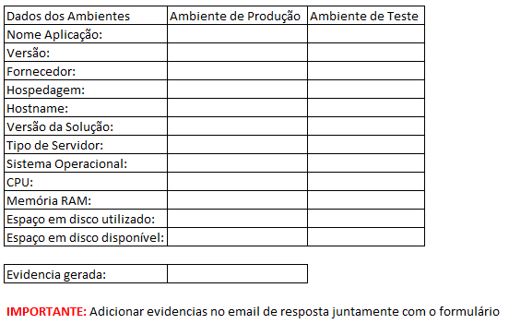
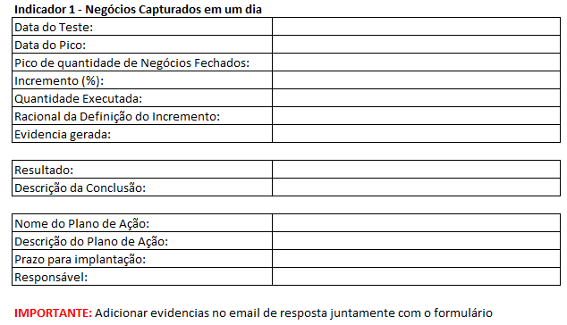
Indicadores - Informe dos Resultados
Exemplo

Slide 20
Apresentação do arcabouço regulatória relacionado as validações na capacidade de infraestrutura
Estabelecer os indicadores de capacidade a serem utilizados nos testes, assim como as métricas consideradas
Suporte, orientação e avaliação dos testes de capacidade em cenários de estresse

Slide 21
Suporte, Orientação e Avaliação
Próximos Passos
2022 / 2023: Suporte e Orientação aos Participantes nos Testes de Capacidade
        (Webinar de Orientação; e Divulgação do Modelo de Relatório a ser utilizado)
2023: Realização dos Testes de Capacidade Pós-negociação pelo Mercado (até 30/12/2023)
    Planejamento dos indicadores para 2024
1º Quadrimestre 2024: Avaliação da BSM
(Auditoria dos Testes de Capacidade realizado em 2023)
2024: Avaliação do Resultado do Mercado, para planejamento dos próximos Testes de Capacidade

Slide 22

Perguntas?

Slide 23
Referências
Catálogo de Mensageria:
http://www.bvmfnet.com.br/pt-br/manuais/clearing-bmfbovespa/catalogo-de-mensagens-e-arquivos.aspx?idioma=pt-br#a
Dúvidas técnicas:
liquidacao.certifica@b3.com.br
Dúvidas sobre auditoria:
auditoria@bsmsupervisao.com.br

